Slide 1
배구공 프로젝트
박지환, 이창우, 정동인, 윤지환, 정현지

Slide 2
01
개요
개요

Slide 3
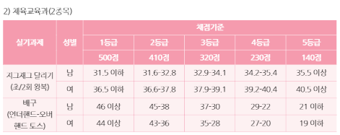
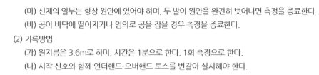
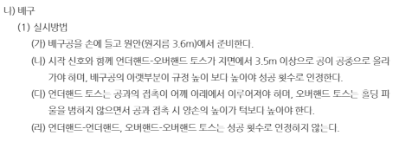
01
개요
측정 기준이 모호하다

Slide 4
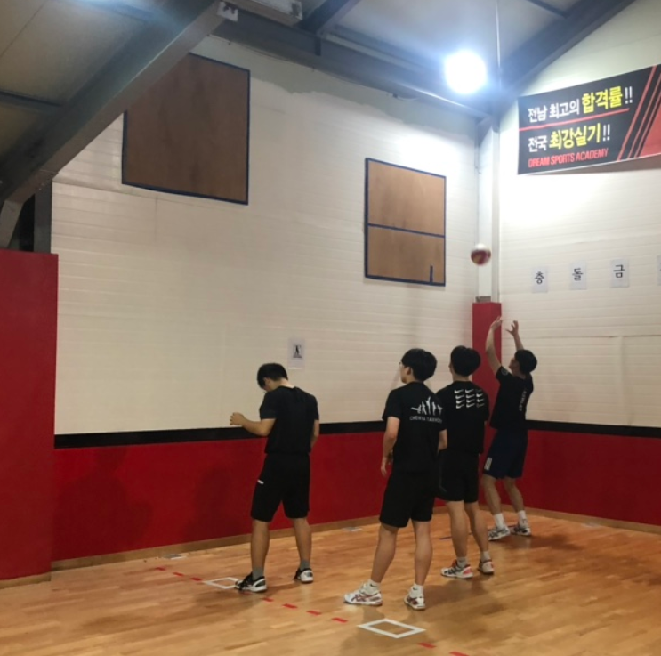
01
특별한 장치가 없기 때문에 벽에 선을 만들어서 높이를 판단.
벽 근처에서만 확인이 가능하다.
일정 높이를 넘어가면 벽을 기준으로 확인하기가 힘들다.
개요
<한 입시학원의 높이 측정법>

Slide 5
02
기존 측정 앱과의 차별성
차별성

Slide 6
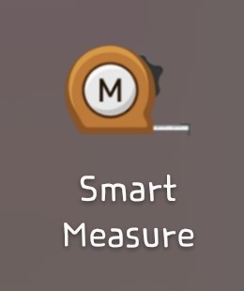
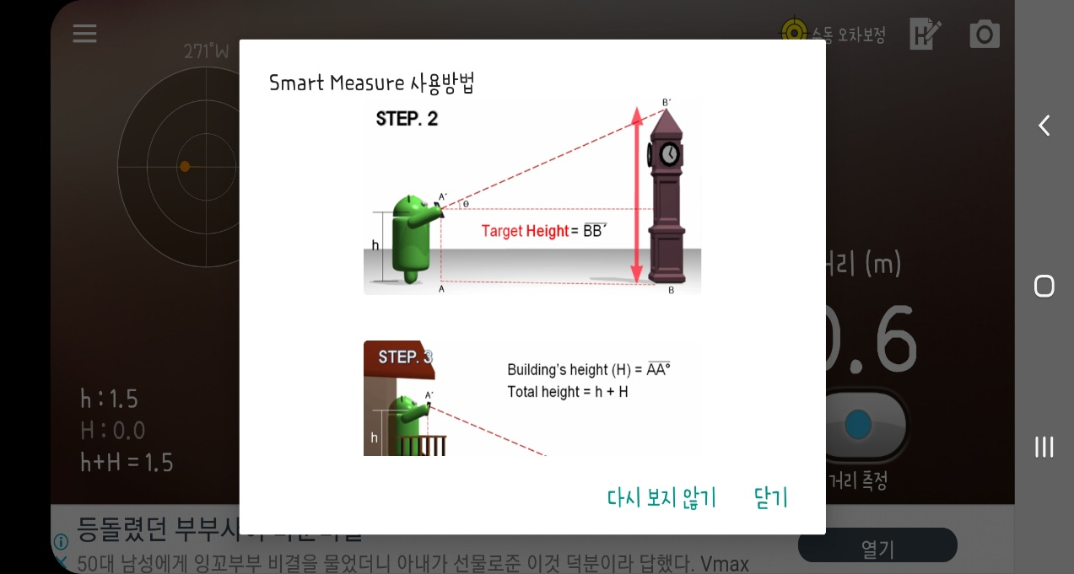
02
차별성
내가 서있는 바닥의 위치, 측정하려는 거리까지의 바닥위치가 같아야 한다.
십자가 모양이 있는데 십자가 모양이 측정하려는 거리의 물건의 바닥을 맞춰야 한다.

Slide 7
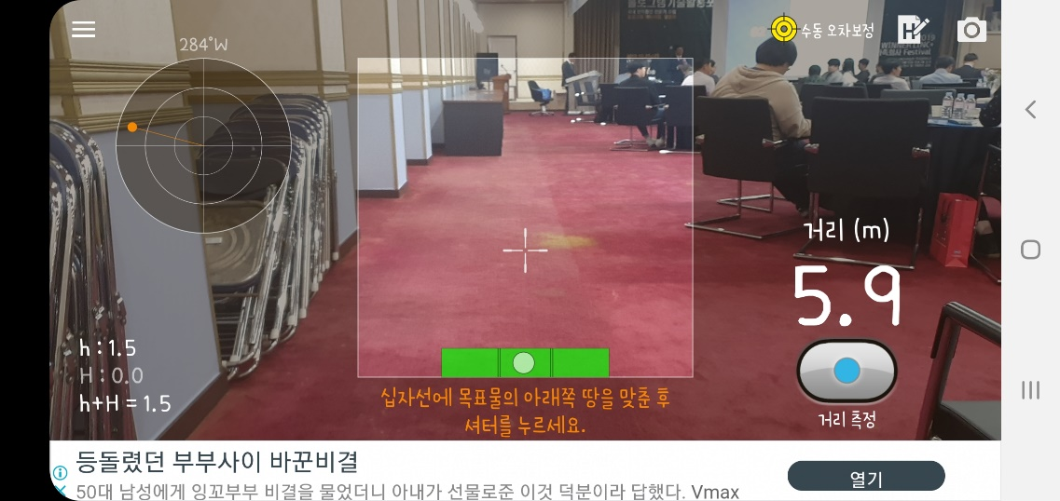
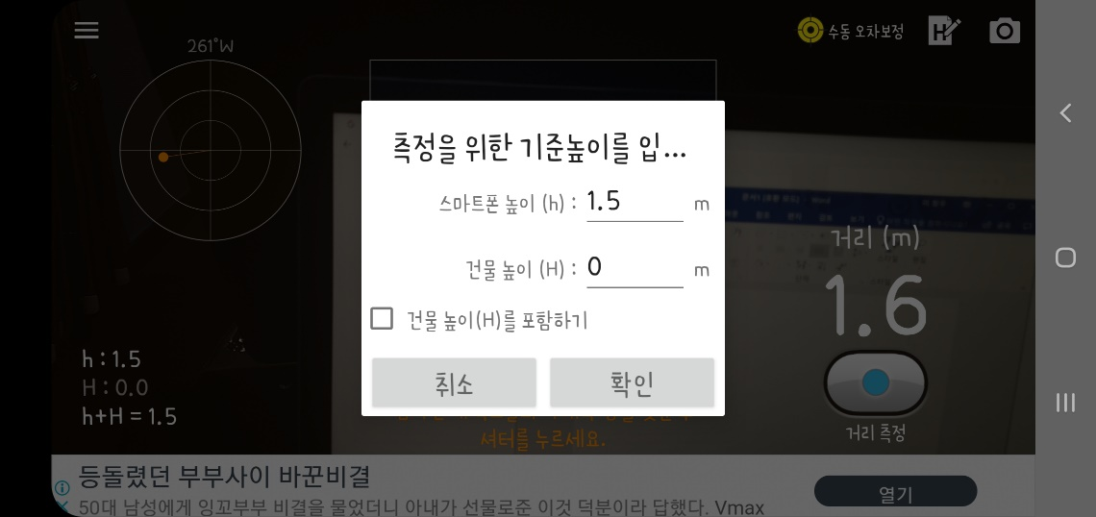
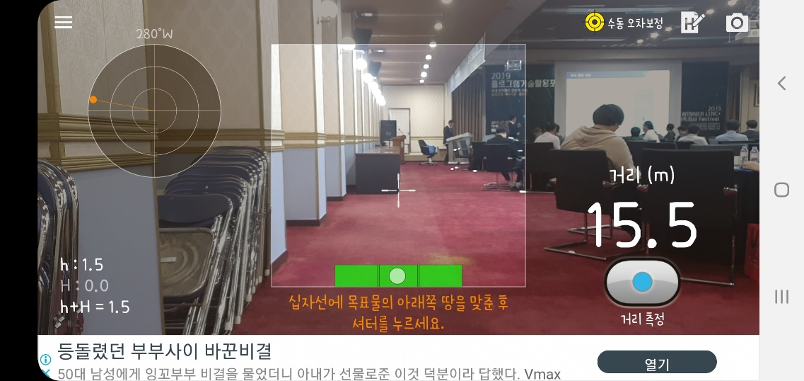
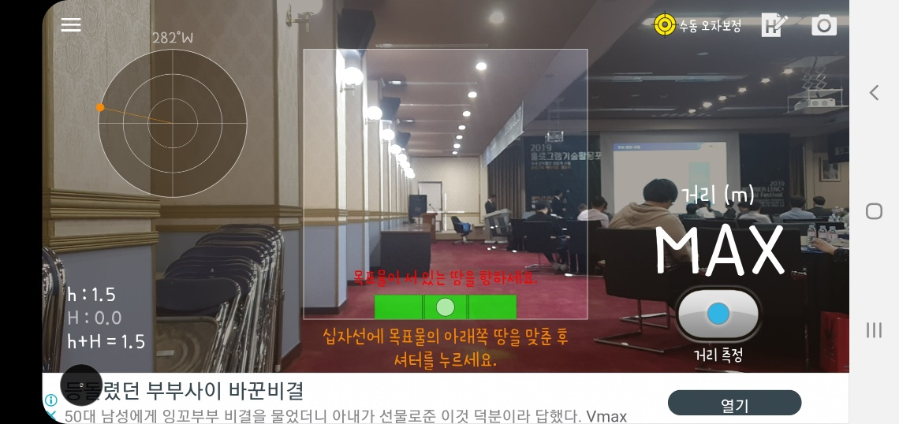
02
차별성

Slide 8
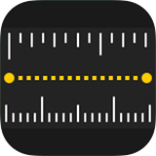
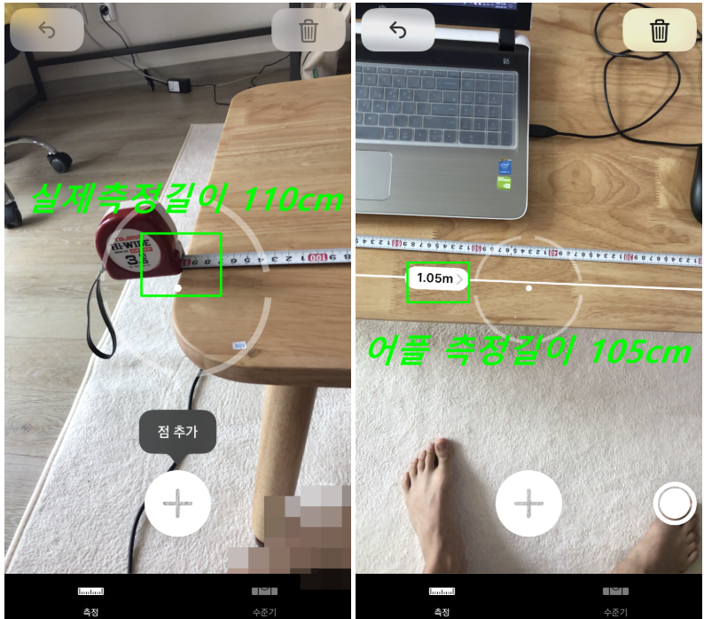
02
차별성
<아이폰 측정 앱>
물체가 고정되어 있어야 한다.
측정값의 오차가 크다.

Slide 9
03
3.5M 높이 위에 카메라를 설치하자
아이디어 제안

Slide 10
03
3.5m 높이 위에 카메라를 설치하자
장점
복잡한 프로그래밍 없이 기능 구현 가능
아이디어 제안
3.5M
단점
카메라를 수평 되게 3.5M의
위치까지 올리는 것이 쉽지 않음

Slide 11
04
두 개의 카메라를 정면, 옆면에 놓아
거리를 측정하여 공의 높이를 판단하자
아이디어 제안

Slide 12
04
일정한 거리에 카메라 2대를 고정
height
아이디어 제안
초록 카메라는 공을 추적하여 공과
회색카메라 사이의
Distance를 회색 카메라에게 전달
카메라
distance
카메라

Slide 13
04
회색카메라가 하는 일
가상의 선 생성과 공을 추적하여 선을 넘었는지 판단
아이디어 제안
카메라

Slide 14
05
구현방법
구현방법

Slide 15



05
구현방법
Android Studio
영상처리
OpenCV

Slide 16
감사합니다.

